Slide 1
Does DNA compute
Daniel E. Rozen*, Steve McGrew† and Andrew D. Ellington‡
1996

Slide 2
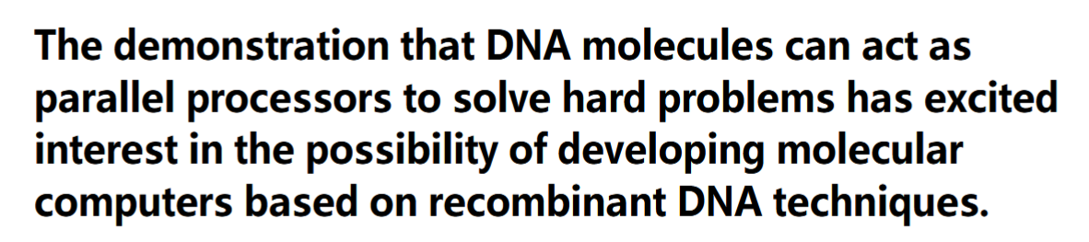
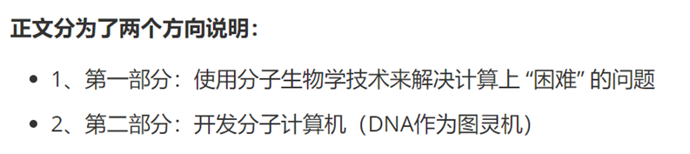
引言
DNA分子可以充当并行处理器来解决难题的证明 激发了人们对开发基于重组DNA技术的分子计算机的可能性的兴趣。
1、DNA分子可以用来解决计算难题
2、DNA分子可以作为分子计算机

Slide 3
使用分子生物学技术来解决计算上 “困难” 的问题
提出问题：
1、在DNA序列中编码蛋白质功能的算法有简明性，且生物有机体有强大的灵活性和适应性
2、 计算机具有非凡的信息存储能力和解决问题的速度
自然地想到将二者结合起来：
- 神经网络、遗传算法和细胞自动机都已经在计算机中展现生物系统的优势
- 但是，在生物体中实现计算机的计算速度仍然是无法实现的，即使机器代码的二进制逻辑表面上与碱基配对的四元逻辑相似

Slide 4
问题的解决：
1994年末， Leonard Adleman发表了一篇论文，解决了所谓的哈密顿路径问题，其任务是通过一个有向图找到一条路径，该路径在定义的节点开始和结束，并且访问每个节点一次
他展示了如何使用分子生物学技术来解决那些需要暴力地列举或判定所有可能的答案的计算问题
传统计算机在对数十亿个可能的答案进行采样和重新采样时，它们就会变得极其缓慢，而分子计算可以在仅受扩散限制的时间范围内，从极其复杂的混合物中挑选出相容的化学表面
也就是说，对传统计算机来说的大规模计算问题， 在 “分子计算机”中，如果进行适当编码，就可能实现并行地执行数十亿个计算操作

Slide 5
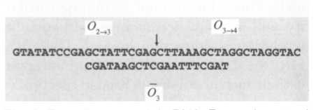
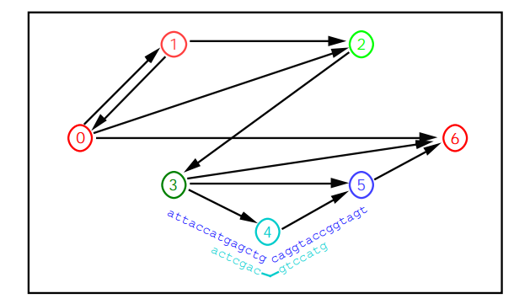
Adleman的实验：
从0开始，到6结束，唯一正确地解决哈密顿路径问题的是：0→1→2→3→4→5→6。
1、每个节点由一个20碱基的DNA寡核苷酸表示，节点之间的路线由一个节点的5 '端和另一个节点的3 '端互补的DNA寡核苷酸表示。
2、当所有的节点和路径寡核苷酸混合在一起时，它们被退火，形成不同长度的双链dna。每个双链DNA片段勾勒出一条特定的路径 (不一定是哈密顿的)。

Slide 6
实验结果验证（得到哈密顿路径）：
1、首先，由于选择的路径应该包含所有的节点，只有至少与所有节点串在一起的寡核苷酸才能从琼脂糖凝胶中洗脱出来
2、其次，哈密顿路径应该包含每个节点：与每个不同节点互补的寡核苷酸被附加到亲和列上，并用于依次分离包含每个节点的正确长度的路径。例如，利用节点1的补体分离含有节点1的寡核苷酸
3、然后，将这些路径传递给包含节点2补集的列，依此类推。将节点0作为一个引物，将节点0的互补物依次作为另一个引物，进行PCR反应，最终验证了哈密顿路径
4、由于在人造图上只有一条独特的哈密顿路径，因此只有全长连接的寡核苷酸产生可预测大小的PCR产物。即“节点0 +节点1补体”的PCR引物得到大小为0→1的片段，“节点0 +节点2补体”的PCR引物得到大小为0→1→2的片段，以此类推

Slide 7
新的问题：
1、Adleman的实验使用的方法对于解决更大的问题可能是不切实际的。
2、Lineal和Lineal[2]：随着顶点数量的增加，解决哈密顿通路问题的复杂性呈指数级增加。
3、Stemmer[3]：即使使用递归方法来减少所需的DNA数量，也可能会牺牲溶液的准确性，其他资源也有限
4、Lo, Yiu和Wong[4]：25个节点的路径需要大量的酶，并且不可能通过琼脂糖凝胶电泳进行分析
5、易出错的生物学和无差错计算之间固有的不协调[5]：
- 使用PCR再生路径存在潜在的困难，因为扩增中使用的聚合酶的保真度不是绝对的。同样，引物和路径退火强烈依赖于反应条件，如温度、pH值和反应体积，这些条件可能因实验而异
- 这些缺陷可能会导致PCR伪影，并且这种伪影可能会超过并模糊真实答案
- 最后，该系统被限制为相当短的序列，因为随着序列长度的增加，获得成功退火所需的时间也在增加。特别是这种限制，规避了大量分子并行性的固有优势

Slide 8
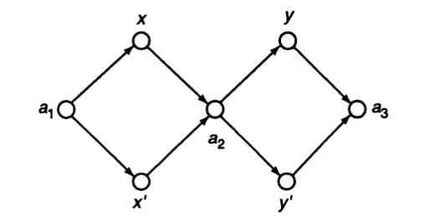

Richard Lipton的实验：
Richard Lipton[7]遵循Adleman实验的路径，提出了一系列基于dna计算的实验来解决计算机科学中的可满足性(SAT)问题。SAT问题的目的是找到 “与或函数方程”（AND and OR functions）的解。
1、Lipton以 F = ( x OR y ) AND ( ¬x OR ¬y ) 为例
3、为了解决这个问题，Lipton提出用寡核苷酸编码二进制数字。通过构造网络Gn，将n位二进制数据池对应成网络Gn的从起点 a1到终点an+1的有向路。

Slide 9
Lipton实验的意义：
与哈密顿路径问题一样，计算机需要通过迭代地搜索大量可能的答案来解决SAT问题，问题规模是指数级的
相比之下，分子计算机的大规模并行特性可能会加速这类问题的解决，并且这些运算随着n的增加呈线性 ( 而不是指数 ) 增长
尽管DNA计算机还没有解决真正的SAT问题，但这一概念上的突破可以让解集呈指数级扩展的问题 ( “np完全” 问题 ) 得到尝试
当然，Lipton的实验仍然面临着现实世界中那些同样限制了Adleman实验的困难

Slide 10
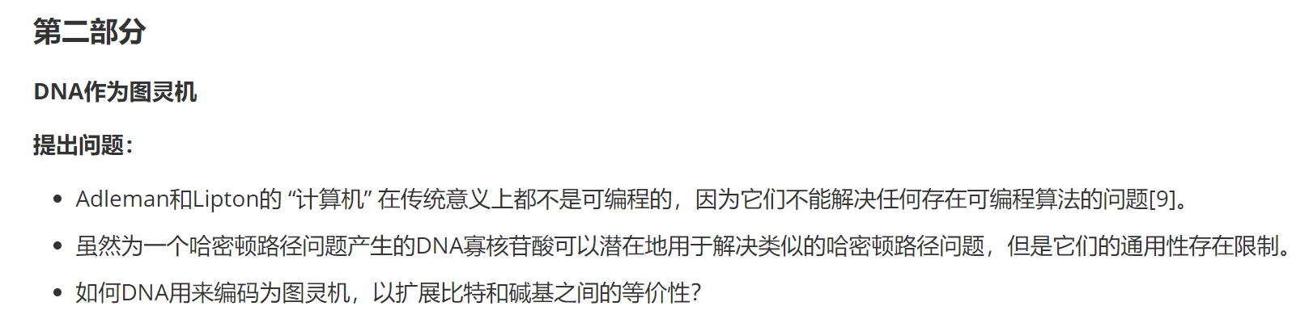

Slide 11
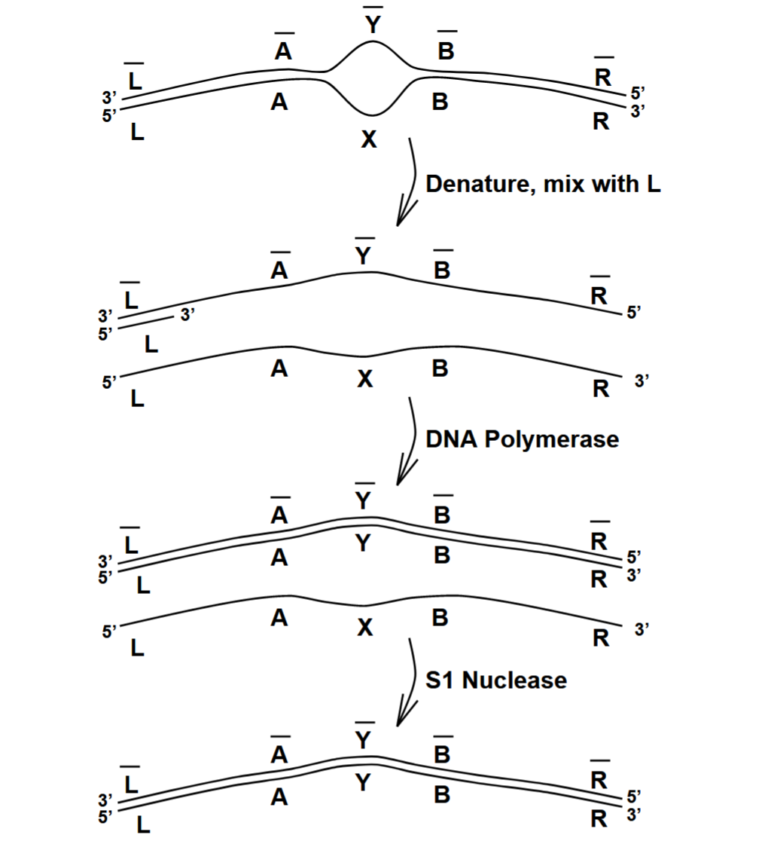
可能的实现：
Beaver[10]指出：文本的识别、删除和插入可以通过DNA定点突变来实现，并可用于使DNA分子充当图灵机。

Slide 12
可能的实现：
Winfree[11]描述了一种基于寡核苷酸自组装网络的空间图灵机
- 用一小部分双端寡核苷酸末端之间的结合亲和力表示一组逻辑操作
- 固定在表面上的一系列寡核苷酸将代表数据存储器和程序存储器的初始组合
- 通过允许溶液中的寡核苷酸结合到这个初始组合的第一行，然后结合到第二行，依此类推，来执行给定的程序。
- 退火寡核苷酸网络相当于并行计算中每一步的完整记录，如Adleman和Lipton给出的例子。
Rothemund[9]描述了一种DNA图灵机，它可以通过识别和改变DNA序列中的单个碱基来运行，这可以用现有的限制性内切酶来实现
- 他的方案使用DNA序列 ( 而不是单个碱基 ) 来编码符号，识别位点和当前符号之间的间距编码图灵机读写头的状态。

Slide 13
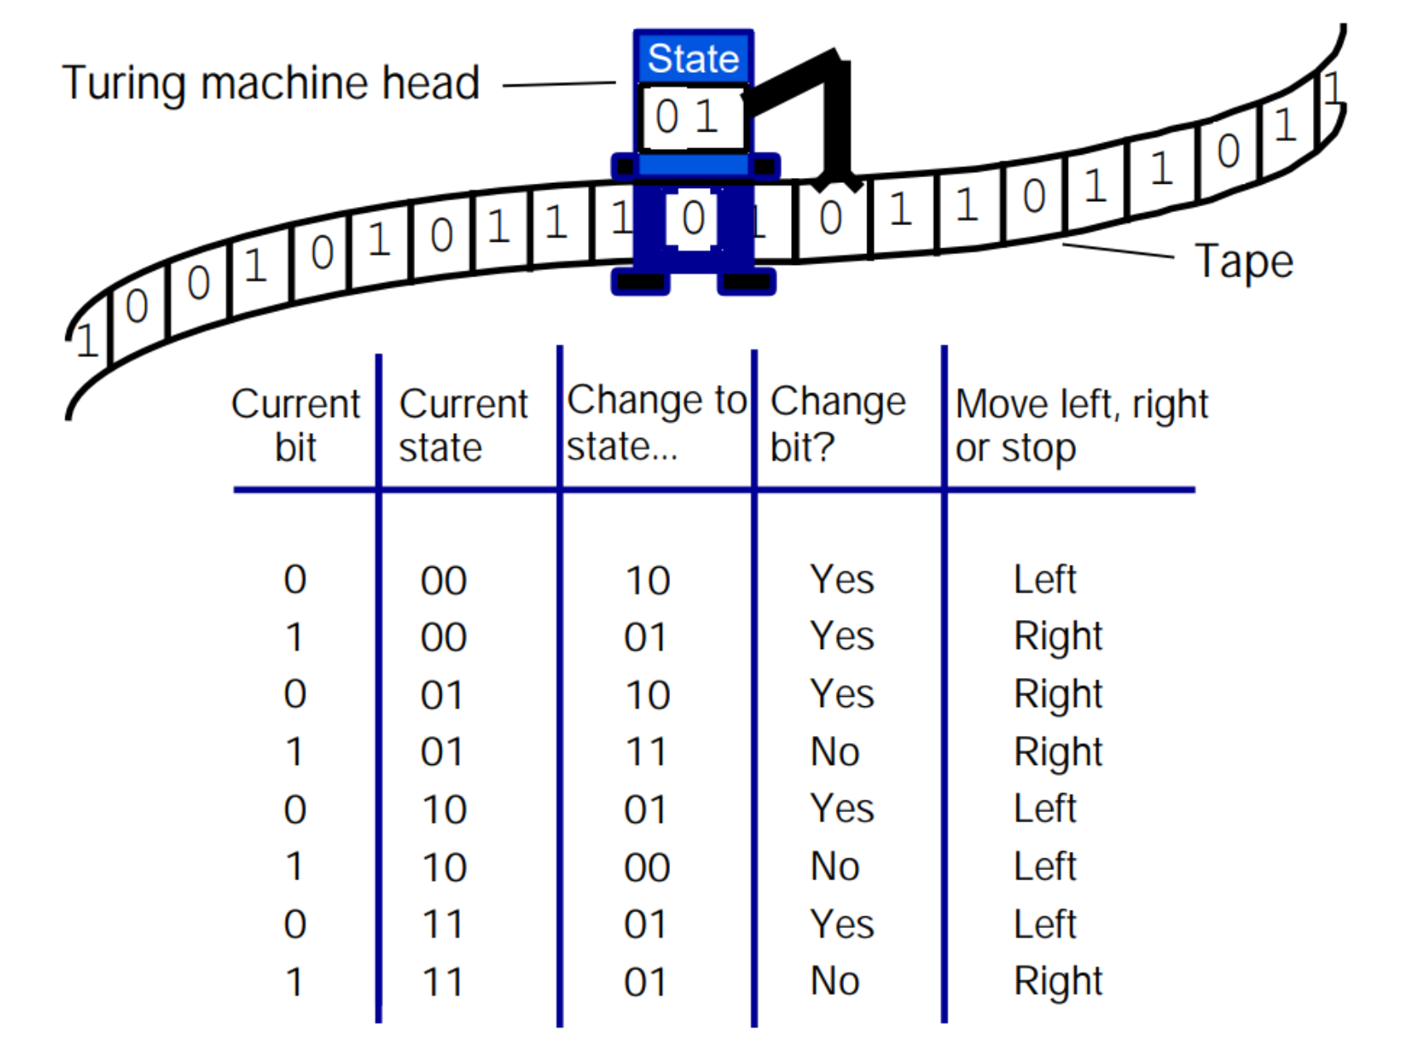
存在的问题：
从实际的角度来看，DNA图灵机和Adleman的方案存在一些相同的问题：需要大量的材料来编码存储器位置、控制器状态和过渡表。
- 此外，DNA图灵机至少部分是串联的，而不是完全并行的，这就消除了DNA计算机的一些潜在优势
- 与更专业的机器和算法相比，电子图灵机本质上是低效的，但与它们相对应的DNA图灵机很可能还要更慢
- 尽管分子计算机可能允许计算时间随问题规模呈线性而不是指数增长，但它们也可能将固定的机器体积换成巨大的液体体积。

Slide 14
结语
意义：在DNA中嵌入逻辑元素将刺激分子生物学家和计算机科学家产生新的更好的想法，并重新审视什么是计算（或者说什么元素定义了计算）
展望：分子计算领域有许多问题，但未来充满希望，随着分子生物学家和计算机科学家之间的合作不断发展，他们所创造的科学也将不断发展

